Slide 1
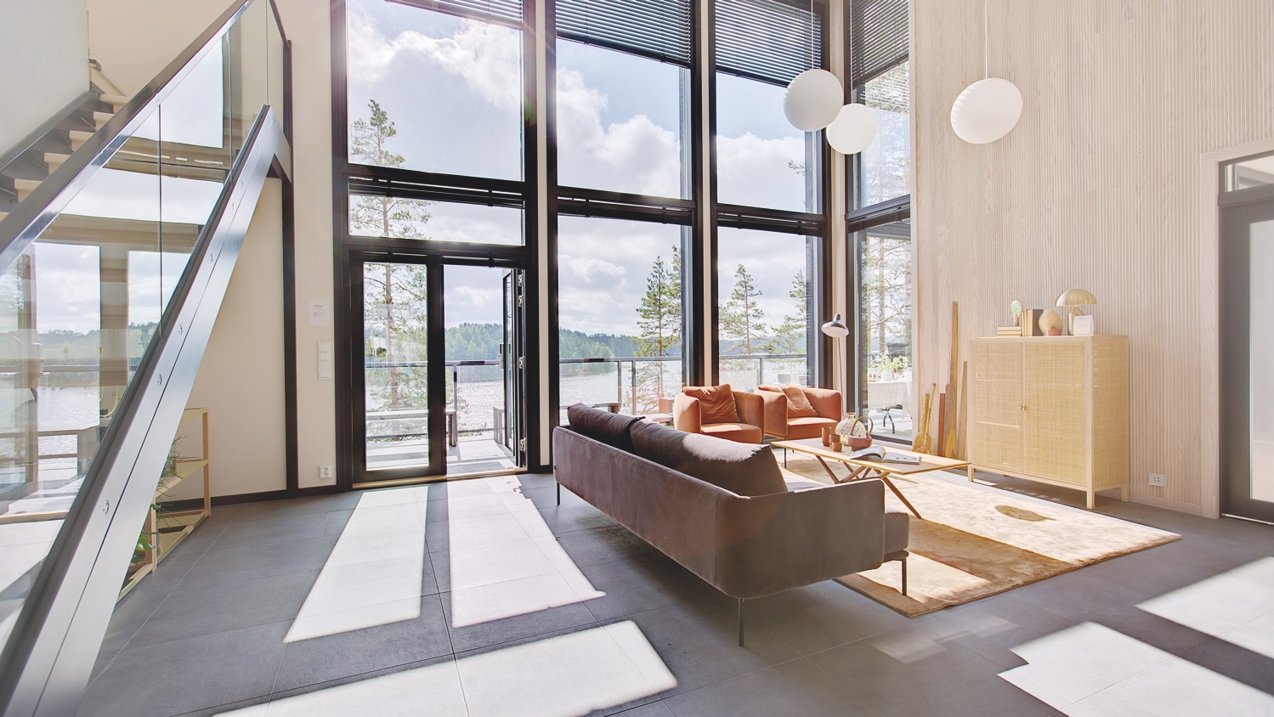

Ikkunoiden energiankulutus taloyhtiöissä

Slide 2
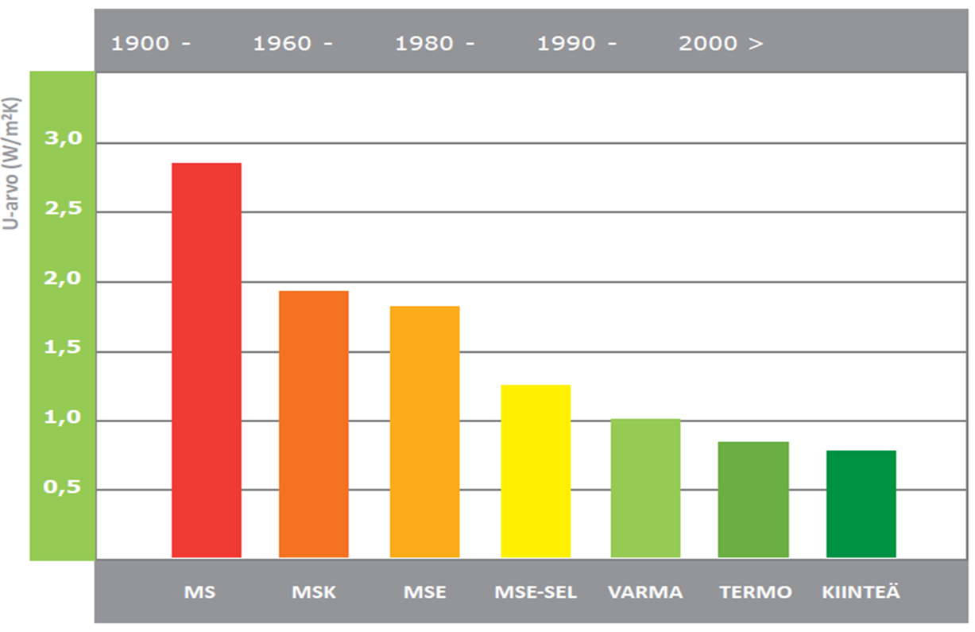
Ikkunoiden lämmöneristyksen kehitys
U-arvo eli lämmönläpäisykerroin kertoo, kuinka paljon ikkuna läpäisee lämpöä. Mitä pienempi U-arvo on, sitä parempi lämmöneristys ikkunassa on. Enimmäisarvot on määritetty Suomen rakentamismääräyskokoelmassa.

Slide 3
Ikkunoiden lämmöneristyksen kehitys
Esimerkkejä ikkunatyypeittäin
Vanha kaksilasinen MS-ikkuna 2,7
Kolmilasinen MSE-ikkuna 1,8
Selektiivipinnoitettu MSE-ikkuna 1,3
Vuoden 2005 tyypillisen talon ikkuna 1,5
Vuoden 2007 matalaenergiatalon ikkuna 1,0
Nelilasinen energiansäästöikkuna 0,6–0,8

Slide 4
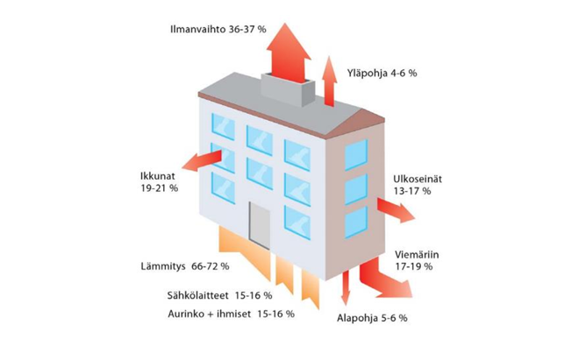
Mihin lämmitysenergiaa kuluu kerrostalossa?
Kuva: Kerrostalon lämpötase 60-80-luvun kerrostaloissa
Lähde: Taloyhtiön energiakirja 2011

Slide 5
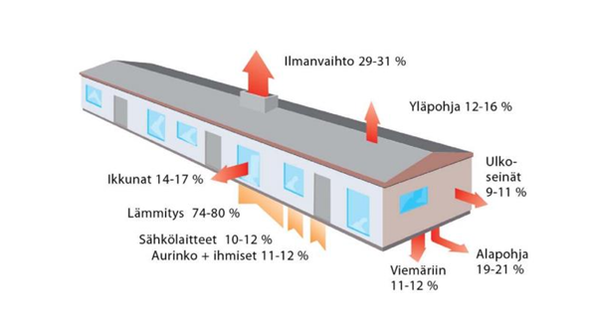
Mihin lämmitysenergiaa kuluu rivitalossa?
Kuva: Kerrostalon lämpötase 60-90-luvun rivitaloissa
Lähde: Taloyhtiön energiakirja 2011

Slide 6
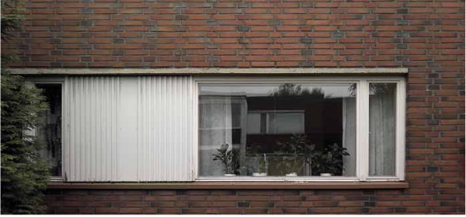
Korjausesimerkki: ikkunoiden ja ilmanvaihdon korjaus
Turkulaisen Asunto-osakeyhtiö Leirikentän yli 40 vuoden ikäisissä taloissa vaihdettiin kaikki 440 ikkunaa. Samalla vaihdettiin parvekeovet, poistopuhaltimet ja uusittiin ikkunoiden välissä olevat julkisivun eristykset. Ikkunaremontin yhteydessä uusittiin myös ilmanvaihdon ohjaus. Vuonna 1978 rakennetuissa taloissa oli vielä alkuperäiset kaksipuitteiset puuikkunat. Vanhojen ikkunoiden Uarvo oli arviolta 2,5 W/(m²K) ja lisäksi niiden tiivisteet olivat huonokuntoiset, joten ikkunat aiheuttivat vedon tunnetta. Ikkunoiden ulkopinnan puuosat olivat vaurioituneet, eikä niiden kunnostaminen ollut enää kannattavaa.

Slide 7
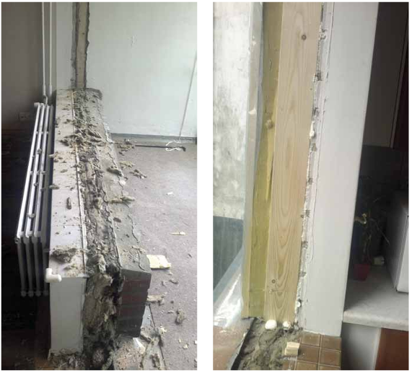
Korjausesimerkki: ikkunoiden ja ilmanvaihdon korjaus
Leirikentän kaksikerroksiset talot ovat paikalla valettuja ja tiiliverhoiltuja. Vanhat karmit olivat tiukasti kiinni betonissa. Irrotuksessa huomattiin, että uusien ikkunoiden kiinnittämiseksi täytyi asentaa ns. apukarmit. Vanhat ikkunat saatiin irrotettua siististi. Ikkunoiden välissä olleet eristykset ja julkisivupellit purettiin ja tehtiin uudet koolaukset.

Slide 8
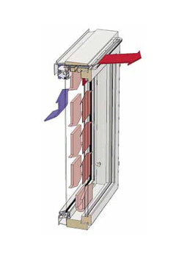
Venttiiliratkaisuna tuloilmaventtiili
Koska Leirikentän taloissa oli vain koneellinen poistoilmanvaihto, taloihin asennettiin siihen soveltuvat tuloilmaikkunat Ikkunassa on sekä sisä- että ulkopuitteessa 2-kertainen lämpölasielementti. Uloimmaiseksi lasiksi valittiin huurtumaton lasi sen huurtumisriskin pienentämiseksi. Tuloilmaikkunan läpi ulkoa sisälle tuleva korvausilma esilämpiää ennen huoneilmaan tuloa. Näin sisään tuleva ilma ei tunnu niin kylmältä kuin se tuntuisi suoraan ulkoa ohjattuna. Kohteeseen valitulla lasituksella Pihla Termo -ikkunoiden U-arvo on 0,77 W/(m²K), kun ikkunan läpi ei oteta korvausilmaa. Oveksi valittiin Pihlan kokolasinen parvekeovi, jonka U-arvo on 0,8 W/(m²K).

Slide 9
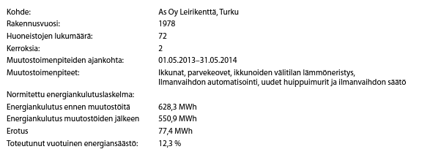
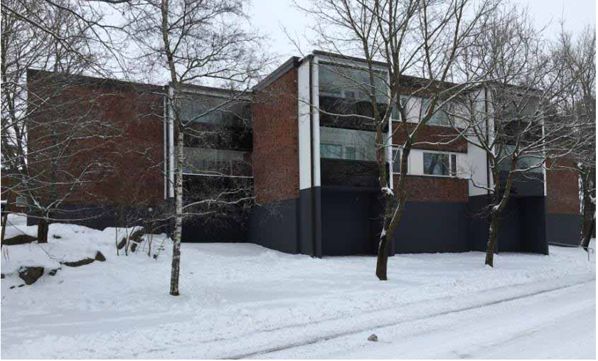
Asumismukavuus parani ja lämmitysenergiaa säästyy
Ennen remonttia ikkunat tuntuivat vetoisilta. Ikkunaremontin jälkeen viihtyisyys huonetiloissa parani ja tehtyjen korjausten (ikkunat, iv:n säätö, uudet poistoilmakojeet, ikkunoiden välitilan eristyksen korjaus ja parvekeovet) vaikutuksesta lämmitysenergiaa säästyy yli 10 % normitettuna keskiarvona.

Slide 10

Energiansäästöä tutkitusti
Motiva Services Oy on tutkinut yli 20 saman ikkunavalmistajan toteuttamaa ikkunaremonttikohdetta, joihin oli samalla asennettu ilmanvaihdon ohjaus. Vertailu osoitti, että keskimääräinen lämmitysenergian säästö oli 14,7 % tarkasteltaessa aikaa 12 kk ennen ja 12 kk jälkeen ikkunaremontin
Motiva, http://www.motiva.fi/files/8972/

Slide 11
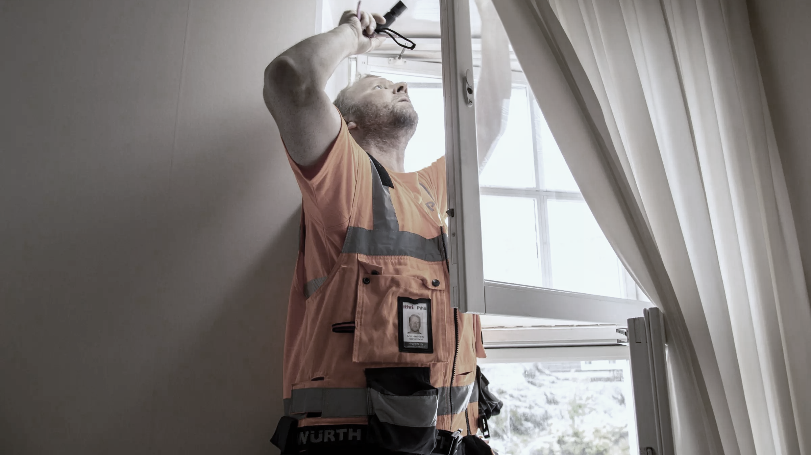
Pihla Huoltopalvelu taloyhtiöille – Jopa laadukkain ikkuna vaatii huoltoa

Slide 12
Kunnostus, huolto vai ikkunaremontti
Kunnostus
Huolto
Suodattimien, helojen ja muoviosien tiivisteiden vaihto
Ikkunoiden vaihto
Ikkuna- ja oviremontti ”avaimet käteen periaatteella”
Osien uusinta (lahovauriot)
Lasien lisääminen
Kittaus ja maalaus
Aukipitolaitteet, pitkäsulkimet lukitukset
Säädöt
Tyypilliset työt:
Suojeltu julkisivu tai historiallinen arvo
Energiataloudellisuus ei tässä vaiheessa merkittävässä asemassa
Ei saa vaihtaa tai ei haluta vaihtaa, halutaan säilyttää alkuperäisenä
Halutaan pidentää ikkunan elinkaarta.
Säilyttää ikkunan alkuperäiset ominaisuudet.
Käytettävyys, ulkonäkö, energiatehokkuus yms.
Huolto ja kunnostus ei ole taloudellisesti järkevää
Halutaan taloudellisemmat ikkunat
Tarvetta kunnostaa samalla julkisivua tai ikkunoihin liittyviä rakenteita
Miksi tehdään:

Slide 13
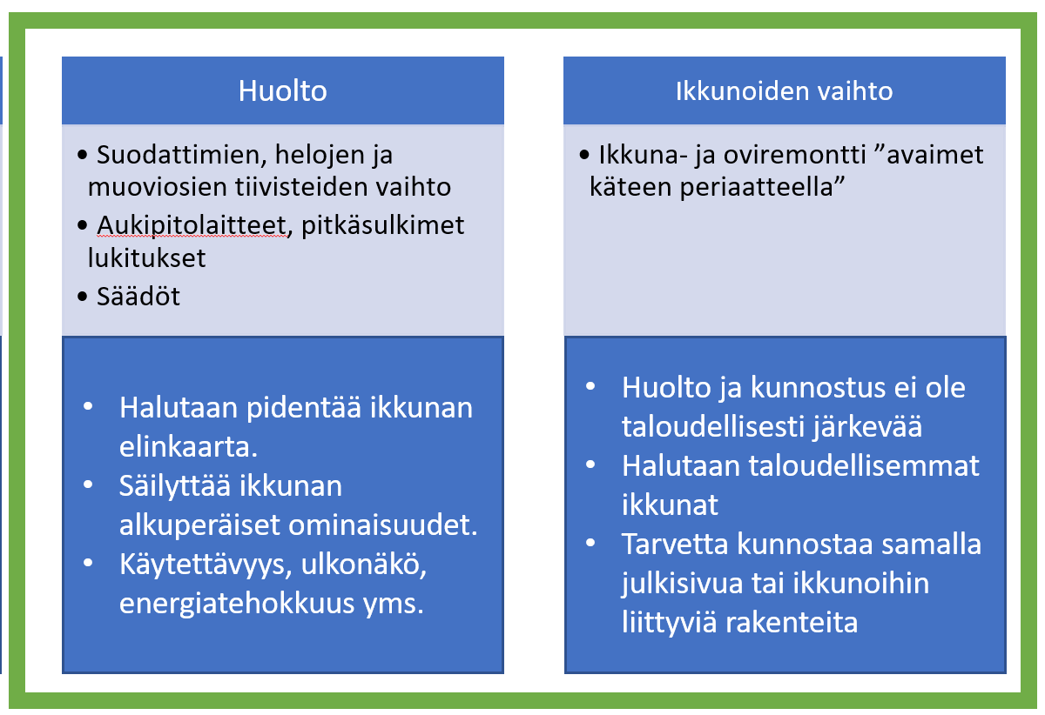
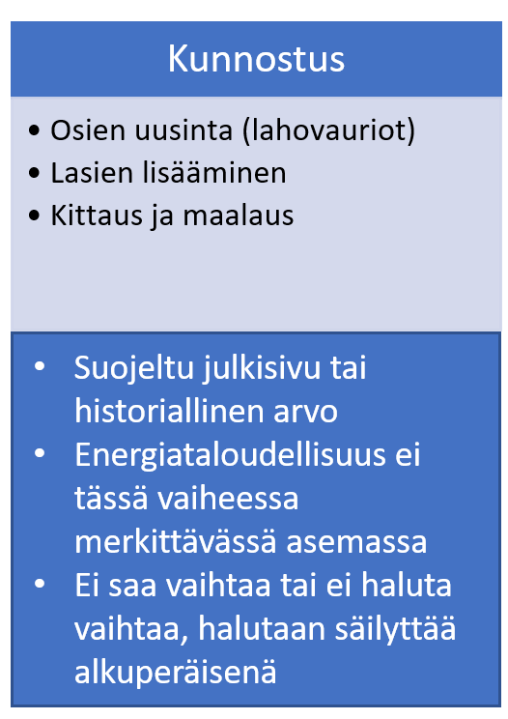
Kunnostus, huolto vai ikkunaremontti
Tyypilliset työt:
Miksi tehdään:

Slide 14
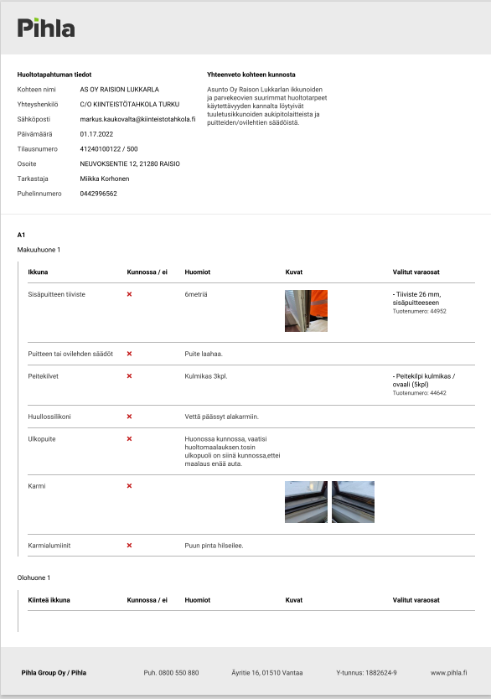
Mistä tiedän, onko tarve huollolle vai ikkunaremontille?
Jos kohteesta ei ole tarkempaa tietoa, mitä korjauksia ja kuinka paljon pitäisi tehdä, yhtenä vaihtoehtona tarjoamme huoltokartoituspalvelun
Huoltokartoituksen jälkeen asiakas tietää ikkuna/ovituotteidensa kunnon tai mahdollisen huoltotarpeen, sekä saa sitovan tarjouksen tarvittavista huoltotöistä
Kartoituksen perusteella voidaan myös päätyä suosittelemaan ikkunoiden vaihtoa mikäli huoltaminen ei ole järkevää

Slide 15
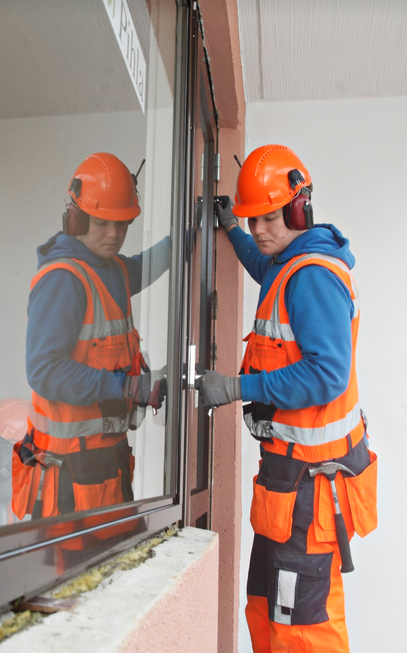
Tyypillisiä huoltotöitä
Korvausilmaventtiilien suodattimien vaihto
Puiteliukujen ja muiden muoviosien vaihto
Sälekaihtimien korjaukset
Tiivisteiden vaihdot
Helojen ja painikkeiden vaihdot
Ikkunoiden ja ovien käyntiongelmien korjaus
Hyttysverkkojen korjaukset
Säätötyöt
Uudelleen asennukset

Slide 16

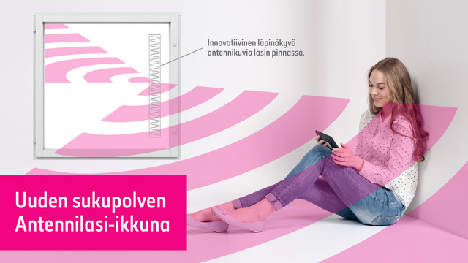

Signaalin läpäisevä Antennilasi

Slide 17
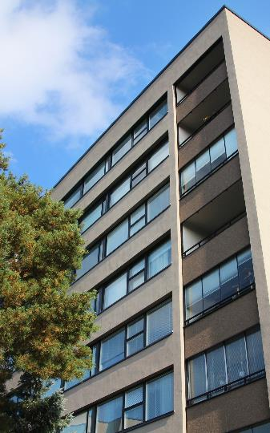

Lisätiedon saaminen on helppoa
Varaa maksuton Taloyhtiö –asiantuntijapalvelu
Maksuton asiantuntijapalvelu mahdollistaa asiantuntijoidemme ammattitaidon hyödyntämisen jo paljon ennen varsinaista ikkunaremonttia.
Lataa Taloyhtiön ikkuna- ja oviremonttiopas
- “Onnistu taloyhtiön ikkunaremontissa”

Slide 18
Kiitos
Jani Harja
Liiketoimintapäällikkö
jani.harja@pihla-tiivi.fi
040 903 0757

